Slide 1
软件测试实用教程 ——方法与实践
PartIII 软件测试应用

Slide 2
第10章 测试过程管理
本章重点
软件测试过程模型
测试用例管理
软件缺陷管理
测试团队管理

Slide 3
10.1 软件测试过程模型
V模型
是最具有代表意义的测试模型。
是瀑布模型的变种，反映了测试活动与系统分析和设计的关系

Slide 4
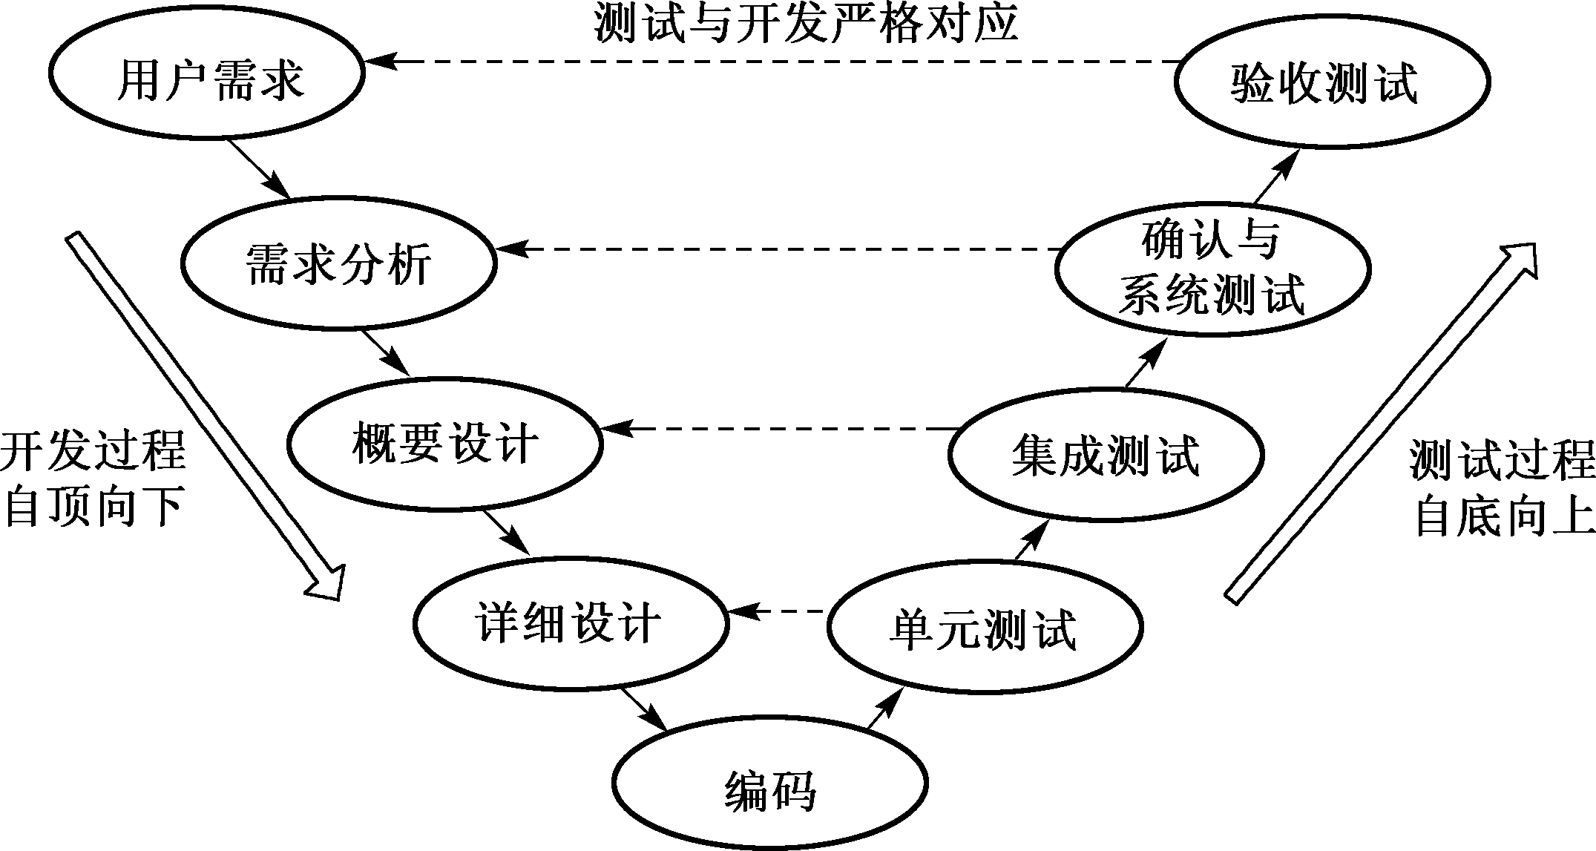
10.1 软件测试过程模型

Slide 5
10.1 软件测试过程模型
V模型策略
动态测试行为应与开发行为对应，每个测试阶段的基础是对应开发阶段的提交物，并通过低层测试确保源代码正确，通过高层测试保证整个系统满足用户需求
V模型局限性
测试滞后
测试与开发文档难以一一对应
缺少静态测试

Slide 6
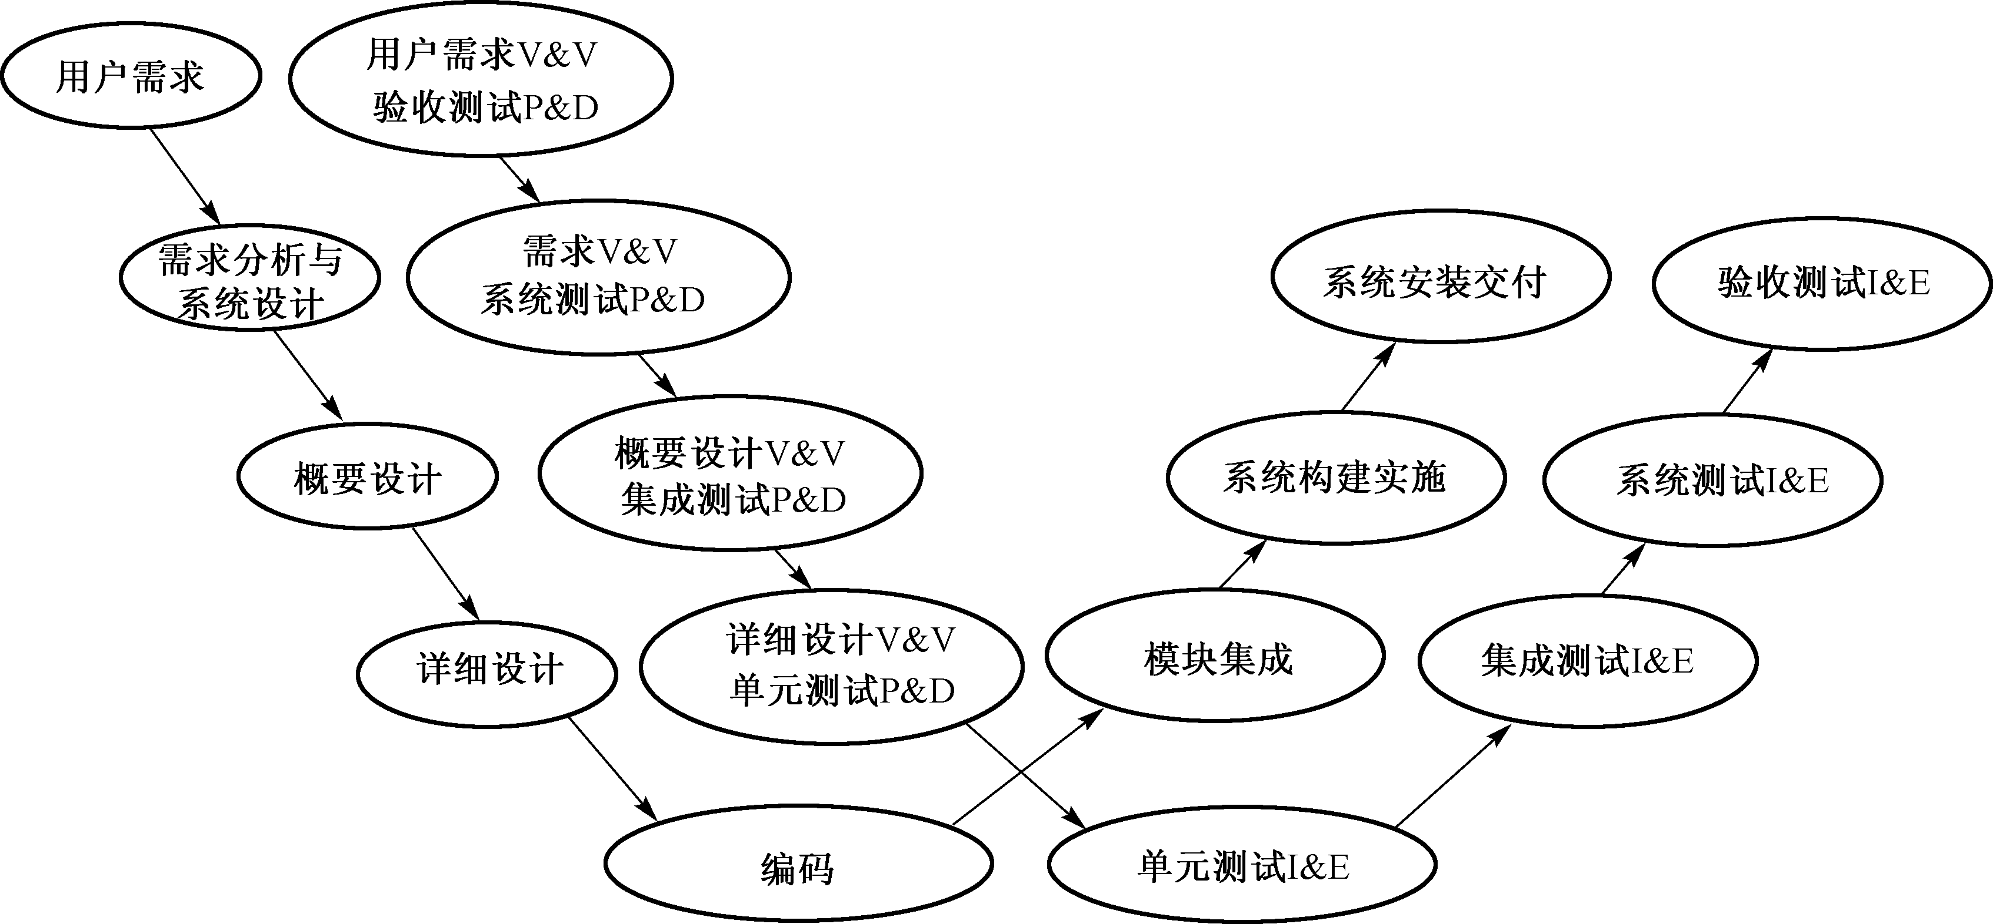
10.1 软件测试过程模型
W
模
型

Slide 7
10.1 软件测试过程模型
W模型策略
静态测试和动态测试行为伴随整个开发阶段，并与开发行为对应，有助于早期发现缺陷、了解项目难度、评估测试风险，并加快项目进度，降低项目成本
W模型局限性
将软件开发看成需求分析、设计和编码等一系列串行的活动
开发、测试之间保持着线性的前后关系，无法支持迭代的开发模型，无法支持变更调整
未体现测试流程的完整性

Slide 8
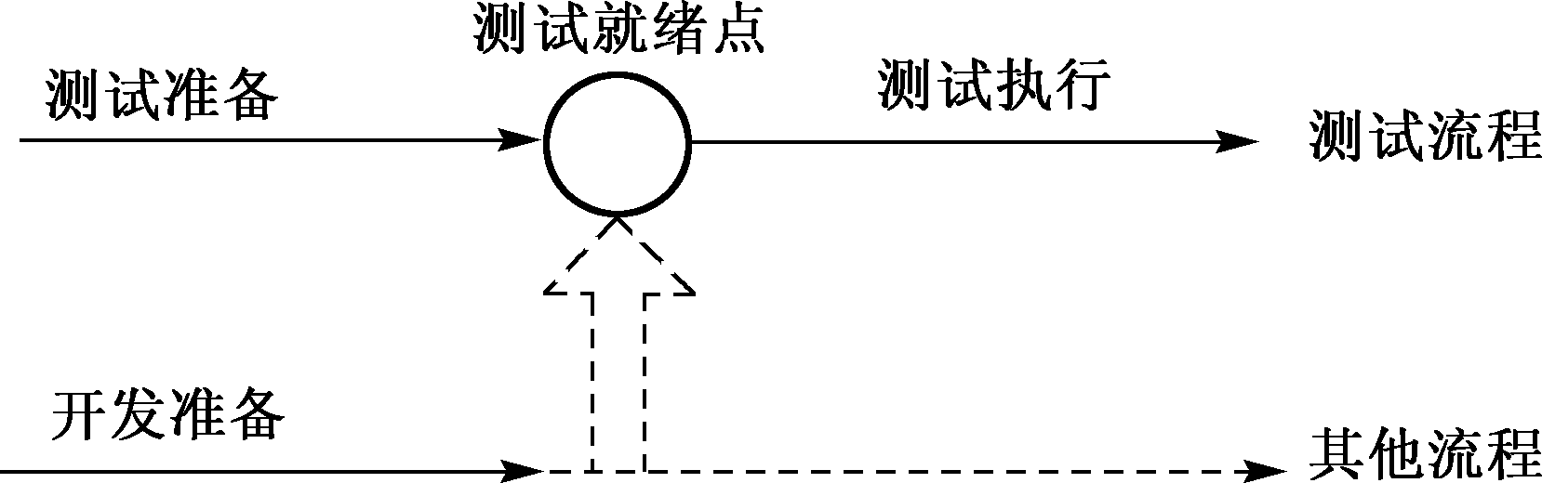
10.1 软件测试过程模型
H模型

Slide 9
10.1 软件测试过程模型
H模型
测试流程应独立于其他流程，且应保持自身的完整性，即测试是一个独立的流程，与其他流程并发进行，且其本身的测试准备和执行活动是分离的，不同测试活动可按某个次序先后进行，也可能是重复的，只要测试准备工作完成，就可以开始测试执行

Slide 10
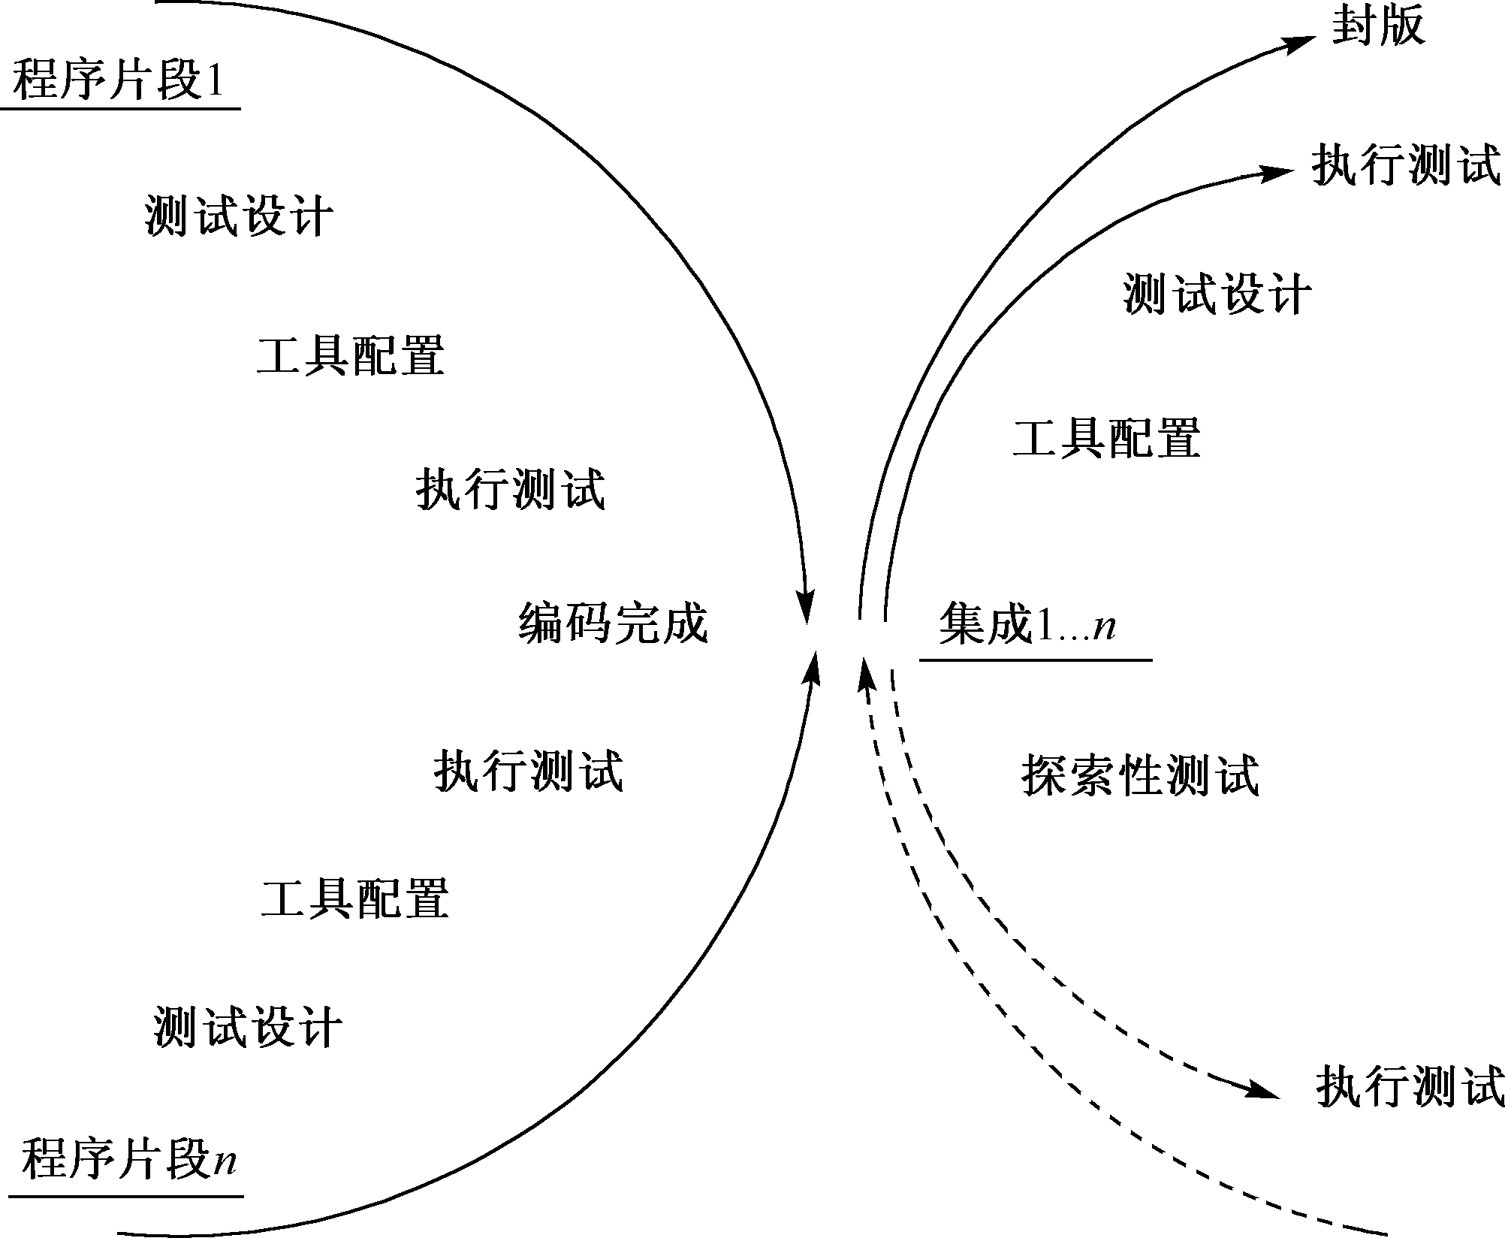
10.1 软件测试过程模型
X模型

Slide 11
10.1 软件测试过程模型
X模型
清晰地体现了单元测试→集成测试→系统测试的过程，该模型还能处理开发中包括交接、频繁重复的集成等工作，更加贴合实际的项目开发流程

Slide 12
10.1 软件测试过程模型
综合策略
宏观上以W模型为基本框架，将软件开发和测试作为两个并行的过程，测试伴随整个开发过程
微观上对每个测试阶段则以H模型为指导，进行独立测试，即只要满足测试执行条件就可以进行独立的测试，并反复迭代测试，直至达到预定目标
当项目小组的开发过程中存在诸多不确定因素时(如需求的变更、对缺陷的修复等)，则可利用X模型，针对每个相对独立的系统组成部分，进行相互分离的编码和测试，经多次交接后集成为最终的版本
对于软件企业而言，则应以软件测试成熟度模型(TMM)为指导，努力建立规范的软件测试过程。

Slide 13
第10章 测试过程管理
本章重点
软件测试过程模型
测试用例管理
软件缺陷管理
测试团队管理

Slide 14
10.2 测试用例的管理
测试用例报告的撰写
项目/软件
程序版本
编制人
编制时间
功能模块
功能特性
测试需求
测试包
优先级
预置条件
初始化和清除环境
测试环境
参考文档
用例序号(ID)
输入条件
操作步骤
预期输出
测试结果

Slide 15
10.2 测试用例的管理
测试结果
通过(Pass)
失败(Fail)
警告(Warn)
阻塞(Block)
跳过(Skip)

Slide 16
10.2 测试用例的管理
测试用例的组织和跟踪
整理模块需求
撰写测试计划
设计测试思路
编写测试用例
评审测试用例
修改更新测试用例
执行测试用例
分析评估测试用例质量

Slide 17
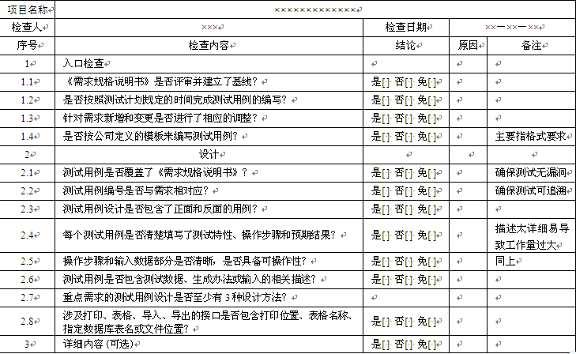
10.2 测试用例的管理
测试用例评审检查单（部分）

Slide 18
10.2 测试用例的管理
测试用例修改更新策略
若新版本特性无变化，只是出现缺陷被用户发现的情况，此时可以修改测试用例，并给出变更记录。且当前修改的测试用例，对目前和以前的版本都有效
若新版本中原有的功能取消，此时仅需在新版本上将对应测试用例设置为无效即可
若新版本中原有的产品特性发生变化，但属于功能增强，则原有测试用例仅对原版本有效，此时不能修改测试用例，只能增加新的测试用例，新增测试用例仅对当前版本有效
若新版本中原有产品特性发生变化，且属于完全新增的特性，则需针对新增的特性补充新的测试用例，此时，原有测试用例对原版本和当前版本都有效，新增测试用例仅对当前版本有效

Slide 19
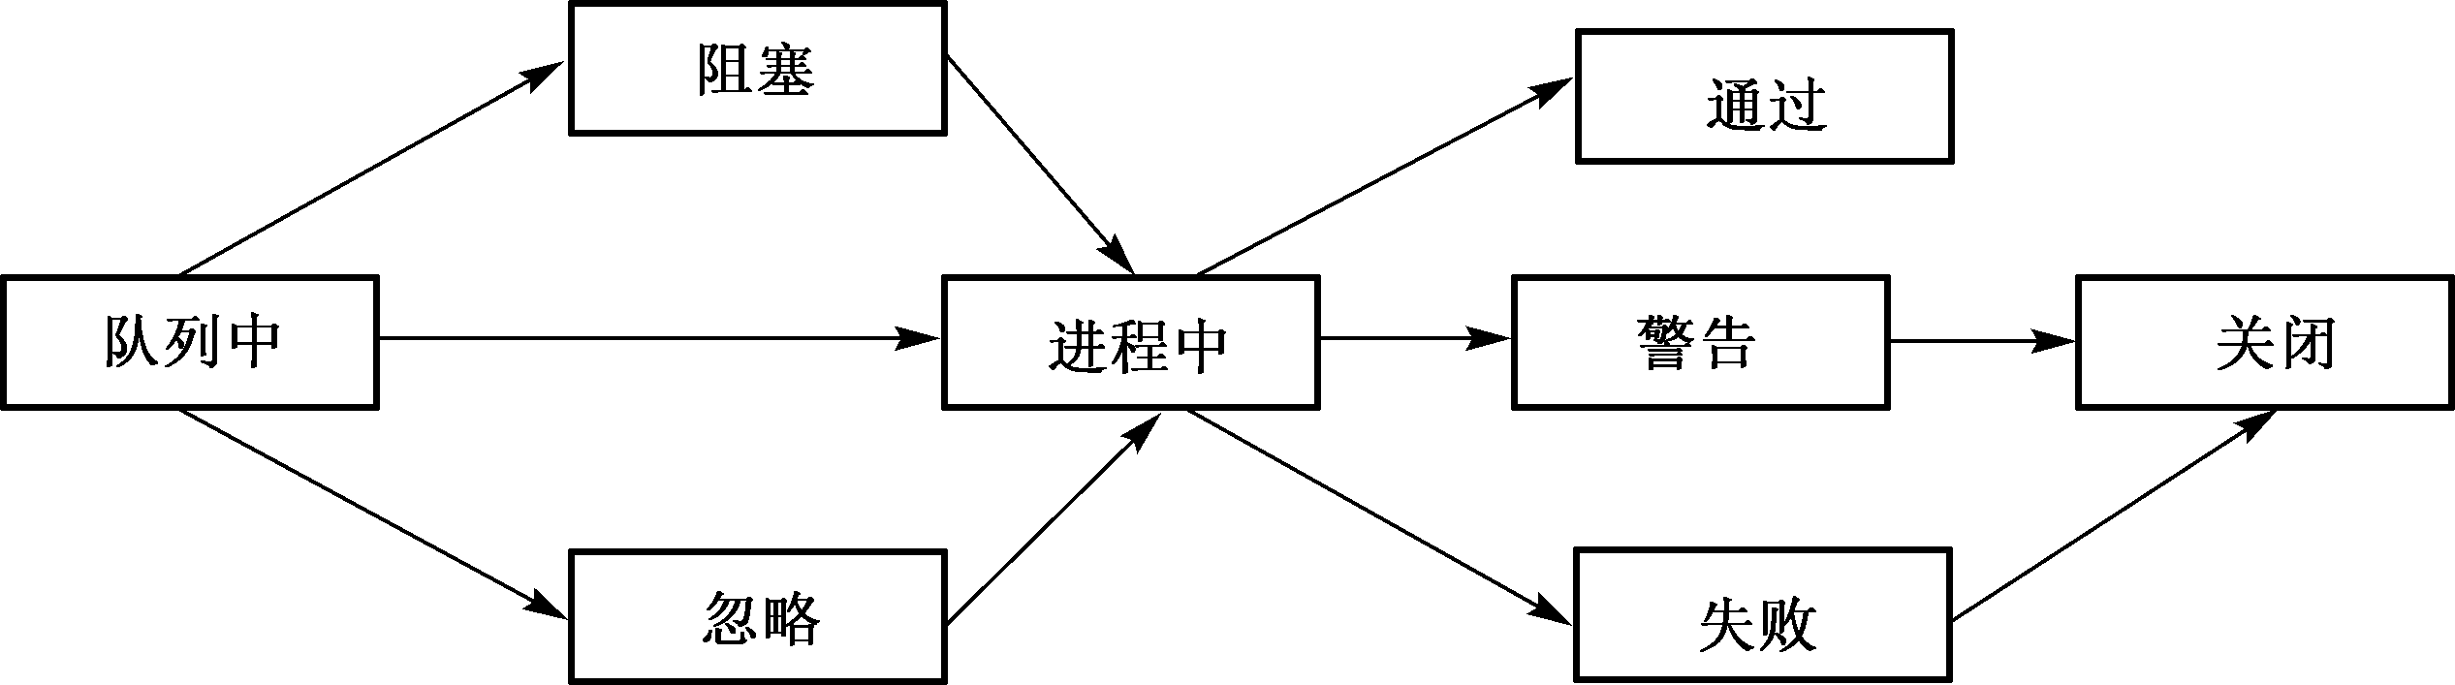
10.2 测试用例的管理
典型测试用例生命周期
Notes:
这一页不知道是什么意思？这个图需要讲解。

Slide 20
第10章 测试过程管理
本章重点
软件测试过程模型
测试用例管理
软件缺陷管理
测试团队管理

Slide 21
10.3 软件缺陷的管理
软件缺陷的定义
软件未达到需求规格说明书中指明的功能。
软件出现了需求规格说明书中指明不会出现的错。
软件功能超出需求规格说明书中指明的范围。
软件未达到需求规格说明书中虽未指出但应达到的目标。
软件测试员认为软件难以理解、不易使用、运行速度缓慢，或者最终用户认为不好。

Slide 22
10.3 软件缺陷的管理
缺陷的产生
技术问题
算法错误，语法错误，计算和精度问题，接口参数传递不匹配
团队工作
误解、沟通不充分
软件本身
文档错误、用户使用场合
时间上不协调或不一致性所带来的问题
系统的自我恢复或数据的异地备份、灾难性恢复等问题
Notes:
P27

Slide 23
10.3 软件缺陷的分布
其 他
10%
思考：为什么需求阶段缺陷最多？
编写代码
7%
需求：沟通难度
未设计、开发在黑暗中摸索前行
忽视文档的重要作用
需求变动导致信息不一致
团队合作不够
软件产品说明书（需求）
56%
设 计27%

Slide 24
10.3 软件缺陷的管理
软件缺陷---成本
软件在从需求、设计、编码、测试一直到交付用户公开使用后的过程中，都有可能产生和发现缺陷。
随着整个开发过程的时间推移，更正缺陷或修复问题的费用呈几何级数增长。
100
80
60
40
20
0
编制说明书
设计阶段
编写代码
测试
发布

Slide 25

10.3 软件缺陷的管理
必须意识到： 需求评审很重要！
设计评审不可少！
文档更新要及时！
开发测试要思考！

Slide 26
10.3 软件缺陷的管理
缺陷管理概述
缺陷管理：是在软件生命周期中识别和管理缺陷的过程（从缺陷的识别到缺陷的解决关闭），确保缺陷被跟踪管理而不丢失。
一般的，需要跟踪管理工具来帮助进行缺陷的全流程管理。
缺陷的属性
缺陷报告
缺陷跟踪和管理

Slide 27
10.3 软件缺陷的管理
缺陷的属性
严重性
优先级
可重现性
在有限的时间和成本的压力下，测试人员需要根据这些属性，给缺陷打上不同的标签，才能保证开发人员在最短的时间内、以最安全的方式处理所有发现的缺陷，使得产品发布时的风险最低。
Notes:
word的非正常关闭例子

Slide 28
10.3 软件缺陷的管理
1、严重性
指缺陷对被测系统造成的破坏程度的大小，它可能是即时的破坏，也可能是一段时间之后对系统带来的毁坏
是对缺陷的客观评价，反映了缺陷自身对软件系统和对用户使用造成的绝对影响
由测试人员设定，但一经设定，不可随意改动

Slide 29
10.3 软件缺陷的管理
1、严重性等级
严重的：重要功能丧失，致命错误造成系统崩溃、死机、系统悬挂、甚至危及人身安全…
一般的：不影响系统的基本使用，能满足商业要求，用户不常用的功能实现未达到预期效果，可能导致用户使用不方便。
次要的：对功能几乎没有影响，产品及属性仍可使用，可以轻易处理的缺陷
严重性低的缺陷通常得不到修复

Slide 30
10.3 软件缺陷的管理
2、优先级
指缺陷必须被修复的紧急程度
是对缺陷的主观评价，反映了项目小组对缺陷风险的评估结论，若认为缺陷带来的风险不大，则设定该缺陷的优先级别较低，反之，则定级较高
由项目经理负责设置，一经确定，也不能随意改动

Slide 31
10.3 软件缺陷的管理
2、优先级等级
高(High)：缺陷完全阻碍或部分阻碍进一步开发或测试工作，需立刻修复
中(Middle)：缺陷需正常排队等待修复，但在产品发布之前必须修复
低(Low)：缺陷对系统影响不大，当时间允许时可考虑修复，有时甚至不修复也能发布产品
优先级随着项目推进可能会发生变化

Slide 32
10.3 软件缺陷的管理
2、优先级等级
严重性高的的缺陷通常指定高优先级
非常严重的缺陷一定将指定为最高的处理优先级吗？
3、可重现性
指缺陷应在同样的条件下可反复出现，
确认最终出现的结果与报告中缺陷的呈现完全一致
无法重现的缺陷对开发人员是无意义的，因为无法对缺陷进行定位，意味着无法修复该缺陷。

Slide 33
10.3 软件缺陷的管理
部分缺陷可能难以重现
具有误差累积效应的缺陷，需长时间运行才能出现
涉及对特殊日期处理的缺陷
仅在特定运行次数时才出现的缺陷
高严重性的缺陷可能导致测试后无法恢复测试之前的环境，使得缺陷无法重现

Slide 34
10.3 软件缺陷的管理
确保缺陷可重现性的措施
在测试过程中随时记录操作步骤和被测系统的响应
重复测试至少三次，确保每次执行同样的步骤可得到相同表现的缺陷
对于随机性出现的缺陷，应尝试使用不同的测试数据、改变测试环境等，试图找到影响缺陷出现的根本原因
Notes:
如何确保缺陷重现？

Slide 35
10.3 软件缺陷的管理
缺陷报告的撰写
实质就是要回答如下问题
谁，何时，在何处，发现了什么缺陷？
谁，何时，提出怎样的处理意见？
谁，何时，如何修复该缺陷？(如果需要修复缺陷的话)
谁，何时，如何验证该缺陷？测试结果如何？

Slide 36
10.3 软件缺陷的管理
缺陷报告的用途是什么？
记录缺陷
缺陷分类（为解决缺陷分配资源）
缺陷跟踪

Slide 37
10.3 软件缺陷的管理
如何提交缺陷报告？
空中接龙模式
流水记帐模式
系统管理模式
口头描述，国内测试
管理规范程度低的小
企业使用
缺点：
不易追踪
沟通理解易出错
打乱开发思路
直接记录，内容可以记录成word,excel等格式
缺点：
反映bug延迟
延误bug修改时间
不易管理
使用专业工具，
优点：
及时有效修复bug
可标识、追踪缺陷
测试员：直接提交
程序员：直接查找

Slide 38
10.3 软件缺陷的管理
怎样编写缺陷报告
保证重现缺陷
分析故障——使用最少步骤复现故障
包含所有重现缺陷的必要步骤
方便阅读
尽量简单—— 一个缺陷一个报告
报告小缺陷
报告随机缺陷
不要夸大缺陷

Slide 39
10.3 软件缺陷的管理
缺陷报告分为三部分，分别涉及项目组中测试人员、项目经理、程序员三类人员

Slide 40
10.3 软件缺陷的管理
测试人员首次需填写的内容
项目/软件
程序版本
测试人
最后修改时间
功能模块
功能特性
用例编号
缺陷编号
缺陷标题
严重性
状态
缺陷类型
测试环境
发送给
详细描述
缺陷相关附件
相关缺陷
历史

Slide 41
10.3 软件缺陷的管理
缺陷报告提交发送给项目经理后
项目经理需填写的内容
分配给
优先级

Slide 42
10.3 软件缺陷的管理
缺陷报告分配给程序员后
程序员需填写的内容
解决方案
解决Build
解决详情
相关附件

Slide 43
10.3 软件缺陷的管理
解决方案分类
已修复(Fixed)
暂缓(Postponed或Later)
外部原因(External或On hold)
不修复(Don't fix)
重复的(Duplicate)
不可重现(Not repro)
符合设计(By design或Not a bug)

Slide 44
10.3 软件缺陷的管理
缺陷报告回复给测试人员
测试人员需再次填写的内容
复审结果

Slide 45
10.3 软件缺陷的管理
捉虫实践：第二日问题
测试人员首次提交缺陷报告需填写的内容

Slide 46
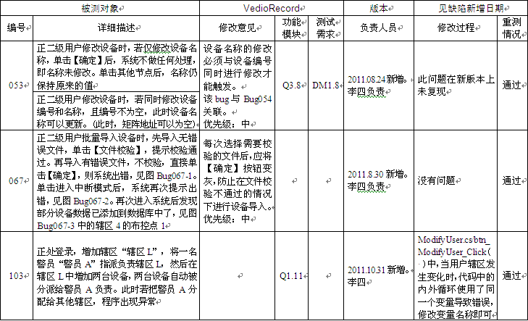
10.3 软件缺陷的管理
缺陷报告的裁剪

Slide 47
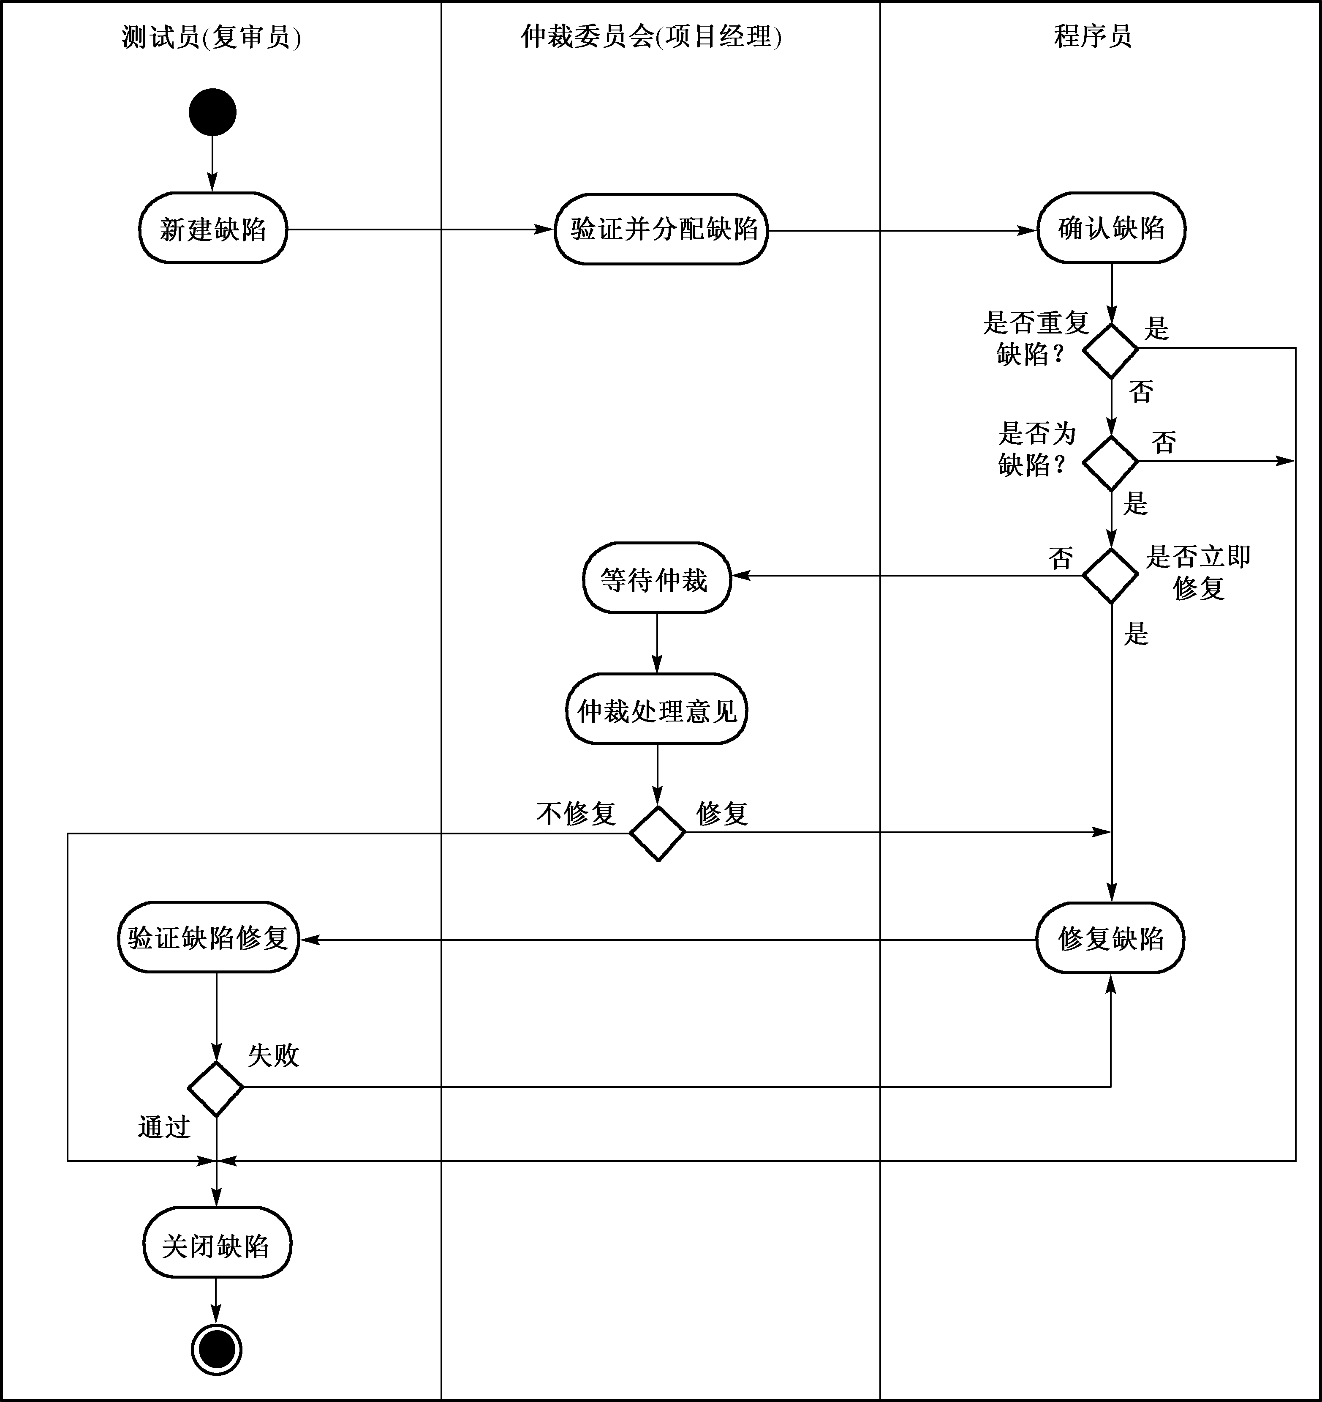
10.3 软件缺陷的管理
缺陷的跟踪和管理

Slide 48
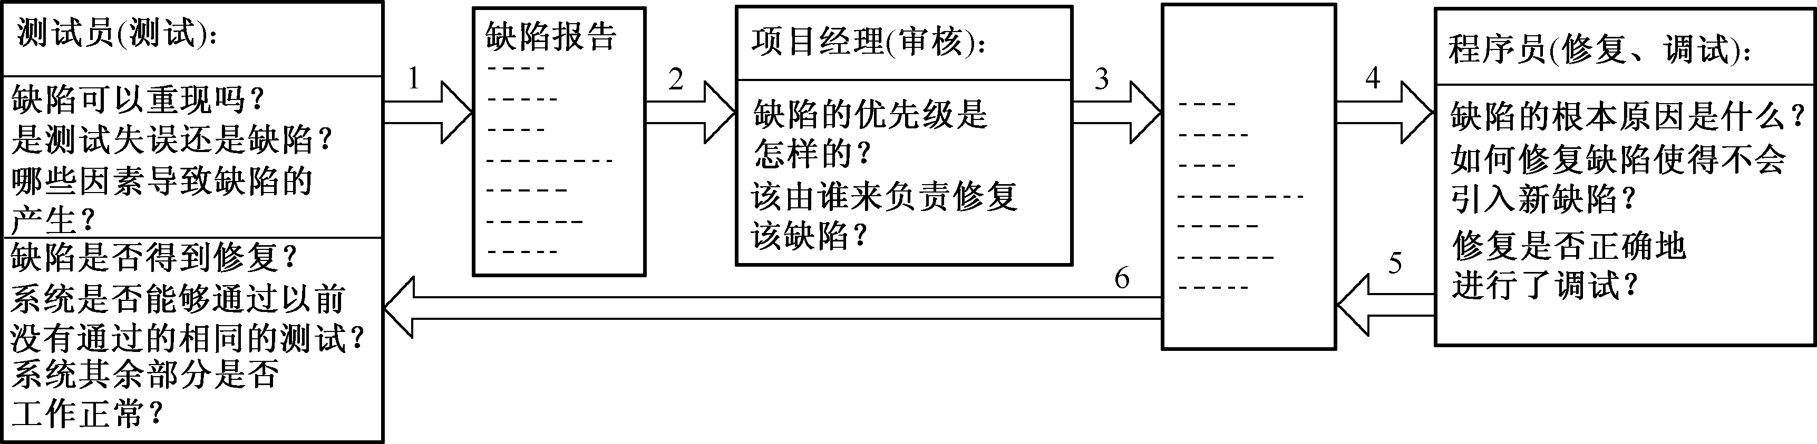
10.3 软件缺陷的管理
缺陷跟踪流程中涉及的不同角色及其权限

Slide 49
10.3 软件缺陷的管理
测试员负责上报缺陷，并对缺陷进行分类，确定缺陷的严重等级
项目经理负责对缺陷的优先级进行划定，将缺陷分配给程序员
程序员对缺陷报告审核之后决定针对缺陷应采取的处理方式，负责修复缺陷
当程序员与测试员对缺陷的处理意见不一致时，仲裁委员会负责进行仲裁，避免程序员与测试员的“踢皮球”现象
项目经理需了解整个项目的进度和质量

Slide 50
10.3 软件缺陷的管理
缺陷的生命周期(实际项目)
提交缺陷报告
测试人员
开发人员
测试人员
测试人员
处理缺陷报告
N
Y N
回归测试
Y
关闭缺陷报告

Slide 51
10.3 软件缺陷的管理
缺陷状态
缺陷状态 | 描述
激活或打开（Active or Open） | 新提的缺陷，确认“提交的缺陷”，问题还没有解决，等待处理。
已修正 (Fixed or Resolved) | 已被开发人员检查、修复过的缺陷，已解决但还未被测试人员验证
关闭或非激活(Closed or Inactive) | 测试人员验证后，确认缺陷不存在之后的状态。
重新打开(Reopen) | 测试人员验证后，还依然存在的缺陷，等待开发人员进一步修复

Slide 52
10.3 软件缺陷的管理
DDP（Defect Detection Percentage）即缺陷探测率。DDP是衡量测试投资回报的一个重要指标，是衡量测试工作效率的软件质量成本指标之一。其计算公式如下：
DDP=Bugs(tester) / Bugs(tester)+Bugs(customer)
其中，Bugs(tester)为软件开发方测试者发现的Bugs数目，Bugs(customer)为客户方发现并反馈技术支持人员进行修复的Bugs数目。

Slide 53
第10章 测试过程管理
本章重点
软件测试过程模型
测试用例管理
软件缺陷管理
测试团队管理

Slide 54
10.4 测试团队的管理
测试团队的责任
尽早并尽可能多地发现软件产品中的严重缺陷
督促开发人员尽快修复程序中已发现的缺陷
帮助项目管理人员制订合理的开发计划
分析、总结和跟踪发现的缺陷，便于让项目管理者和负责人清楚了解系统当前的质量情况
帮助改善开发流程，提高产品的开发效率
督促开发人员遵循良好的编码习惯，提高代码的规范性、可读性和可维护性

Slide 55
10.4 测试团队的管理
测试团队组织架构
技术支持组：包括系统架构师和业务分析师
质量保障组：包括质量保障人员和配置管理人员
测试实施组：包括功能测试工程师和性能测试工程师
测试开发组：包括软件架构师和研发工程师

Slide 56
10.4 测试团队的管理
测试团队各角色职责
项目经理：对整个项目负责
测试组长：对测试项目的管理负责
测试工程师：负责开发文档的审查、测试的设计、实施和执行
实验室管理员（运维人员）：负责配置和维护实验室测试环境
内审员：类似质量保障人员和配置管理人员
配置管理人员
项目质量保障人员
系统架构师：进行软件架构设计
业务分析师：收集用户需求，进行需求分析

Slide 57
CMM模型
能力成熟度模型 (Capability Maturity Model)
是对于软件组织在定义、实施、度量、控制和改善其软件过程的实践中各个发展阶段的描述。
软件开发管理水平
强调软件过程改进
体现承接项目的能力
CMM的核心:
※ 把开发视为一个过程
※ 进行过程监控和研究
※ 目标：更科学化、
更标准化、
更好实现商业目标
Notes:
华为的印度研究所过了CMM5级，北京研究所CMM4，东软过了CMM5级
1987年，美国卡内基. 梅隆大学软件研究所（SEI）受美国国防部的委托，率先在软件行业从软件过程能力的角度提出了软件过程成熟度模型（CMM），随后在全世界推广实施的一种软件评估标准，用于评价软件承包能力并帮助其改善软件质量的方法。

Slide 58
CMM的重要性和实践意义
CMM的作用
科学地评价软件开发单位的软件能力成熟等级，
帮助软件开发单位进行自检，了解自己的强项和弱项，
从而不断完善和改进单位的软件开发过程，
确保软件质量，提高软件开发效率。
CMM的意义
迄今为止学术界和工业界公认的有关软件工程和管理实践的最好的软件过程。
为评估软件组织的生产能力提供了标准。
为提高软件组织的生产过程指明了方向。
Notes:
微软就是标准的制定者

Slide 59
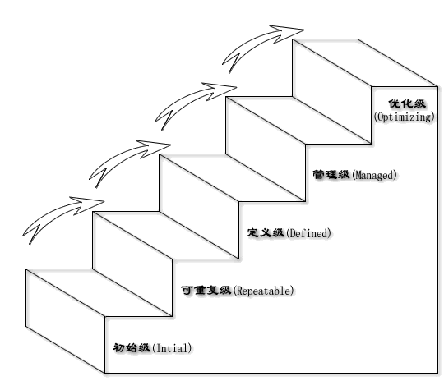
CMM的五级模型
Notes:
CMM包含五级过程

Slide 60
CMM的五级模型
初始级——软件过程的特点是杂乱无章，有时甚至很混乱，几乎没有明确定义XX步骤，成功完全依赖个人努力和英雄式的核心任务。
可重复级——建立了基本的项目管理过程来跟踪成本、进度和机能，有必要的过程准则来重复以往在同类项目中在成功。
定义级——管理和工程的软件过程已经文档化、标准化，并综合成整个软件开发组织的标准软件过程。所有项目都采用根据实际情况修改后得到的标准软件过程来开展和维护软件。
定量管理级——制定了软件工程和产品质量的详细度量标准。软件过程和产品的质量都被开发组织的成员所理解和控制。
优化级——加强了定量分析，通过来自过程质量反馈和来自新观念、新技术的反馈过程能持续不断地改进。
Notes:
CMM包含五级过程

Slide 61
CMM的五级模型
等级名 | 特征 | 关键过程域 (KPA)
初始级 | 以个人主观认为合适的方式来开发
可重复级 | 不存在组织范围的过程，利用已存在的项目管理实践和经验来开发 | 需求管理、软件项目规划、软件项目跟踪和监督、软件转包管理、软件质量控制、软件配置管理
已定义级 | 有定义好的属于组织范围的过程，按照过程有效的进行开发 | 组织过程焦点、组织过程定义、培训方案、集成软件管理、软件生产工程、组间协调、互相评审
已管理级 | 可以对过程能力进行量化，根据量化来预测和控制一个项目的过程绩效 | 软件质量管理 定量过程管理
优化级 | 过程能力可控、可改进，并且可以以量化方式来评估改进 | 过程变更管理、技术变更管理、故障预防
Notes:
CMM包含五级过程

Slide 62
Question

